Slide 1
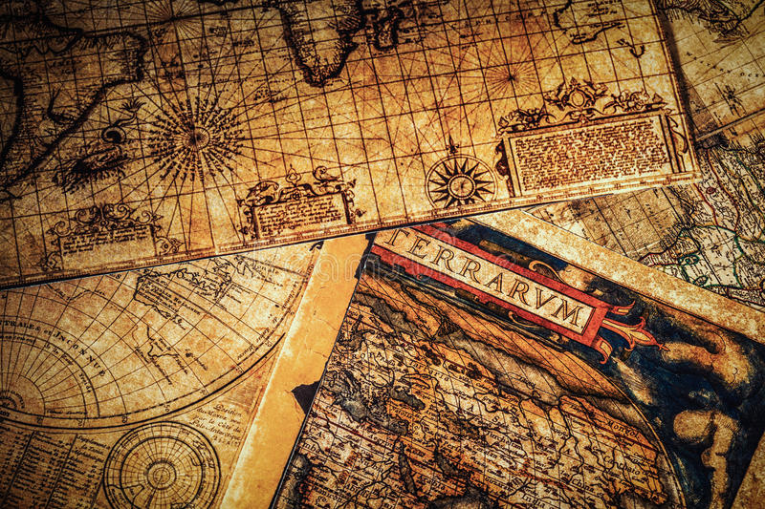
Scoperte geografiche (1400-1500)
2. Come hanno influenzato la cultura
3. ConseguenZe politiche e sociali
1. Contesto storico sociale
4. Mutamento della domanda filosofica
6. Conseguenze sulla realtà contemporanea
5. Posizioni filosofiche specifiche

Slide 2
Contesto storico sociale
Le scoperte geografiche si collocano nel periodo del Rinascimento, caratterizzato da idee nuove e una rinascita sociale e culturale che porta ad una rivalutazione dell’uomo e delle sue capacità. Si diffonde il “mecenatismo”, che permise lo sviluppo e la sovvenzione delle arti. Nascono le signorie e vi è una ripresa della classe borghese, che comprendeva banchieri, commercianti e imprenditori.
Gli esploratori che rivoluzionarono la visione del mondo di allora furono:

Slide 3
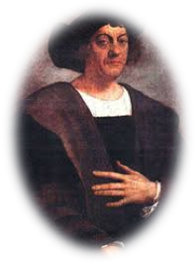
Cristoforo Colombo
Colombo è stato tra i più importanti navigatori protagonisti delle grandi scoperte geografiche a cavallo tra il XV e il XVI secolo. Marinaio sin da giovane, maturò l'idea dell'esistenza di una terra oltreoceano
è stato un capitano e navigatore italiano, cittadino della Repubblica di Genova prima e suddito del Regno di Castiglia poi, famoso soprattutto per i suoi viaggi che portarono alla colonizzazione europea delle Americhe.

Slide 4
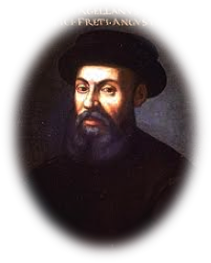
Ferdinando Magellano
Ferdinando Magellano nacque il 17 ottobre 1480 a Sobrosa e fu un esploratore e navigatore portoghese.
Viene ricordato per aver compiuto la prima circumnavigazione del globo, iniziata il 10 agosto 1519.
Proprio durante questa spedizione venne ucciso nella battaglia di Mactan nel 1521; proprio per questo, la circumnavigazione venne completata da Juan Sebastian Elcano nel 1522.

Slide 5
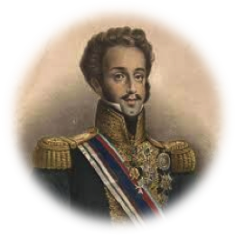
Amerigo Vespucci
Amerigo Vespucci nacque il 18 marzo 1454 a Firenze. Nel 1489 si trasferì a Siviglia e conobbe Lorenzo di PierFrancesco de Medici, il quale diede inizio alla sua carriera da navigatore. Fece diversi viaggi in America:
-Colombia, Venezuela, Florida e Cuba
-Guyana e Rio delle amazzoni
-Isole di capo verde, brasile e rio de janeiro
-coste brasiliane
Grazie ai suoi viaggi, il cartografo Martin Waldseemuller rinominò il nuovo continente “america”, in suo onore.

Slide 6
Amerigo Vespucci
Amerigo Vespucci was born in florence on the 18th march 1454 and died in 1512 his fathert was a notary and his mother was a nobil woman. In 1489 he went to spain, exactly in Sivilla and there he met Lorenzo di Pierfrancesco dè Medici (who was a banker). He introduced him the person of Cristoforo Colombo and for this Amerigo belane Passionate to navigation sail whith Alonso de Hojeda, for the will of the crown, for went to the coasts of the new continent.
He made 4 travels:
Colombia, Venezuela, Florida and Cuba
Guyana and Rio of the Amazonia
Capoverde Island, Brasil and Rio de Janeiro
Brasil coasts opain
For his travels, amerigo become the manager of organization of travells in the new lands and always for this revason, a lot of year later, the cartographer martin waldseemuller decided to call the new continent ‘america’, that was a female version of Amerigo

Slide 7
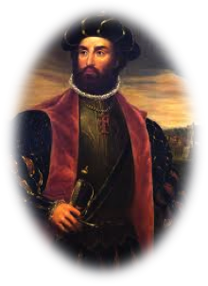
Vasco Da Gama
Don Vasco Da Gama è stato un esploratore portoghese, primo europeo a navigare direttamente fino in India. Egli lasciò Lisbona l’8 Luglio 1497 e tornò nel 1499 creando un collegamento tra oceano Atlantico e quello Indiano (occidente-Oriente). La somma delle distanze dei suoi viaggi rese questa spedizione la più lunga via mare, mai fatta prima.
Nel 1502 tornò in India e si scontrò
con gli arabi.

Slide 8
Vasco Da Gama
Vasco da Gama was a portogues explorer and the firt europian to reach India by sea. His initial voyage to India, which began in 1497 and ended in 1499 , was the first link Europe and Asia by an ocean route, connecting the Atlantic and the Indian oceans, therefore the west ans the orient. Da Gama's discovery was significant and opened the way for an age of coloniasm. After his return in Lisbon he returned in India to fight against the arabic and Calicutt's navy. This victory assired the monopoly of spices between Europe and Asia.

Slide 9
Come hanno influenzato la cultura
Le corti diventano luoghi di sviluppo culturale. I signori delle corti infatti, per aumentare il loro prestigio e potere ospitavano artisti di ogni tipo, i quali avevano la possibilità di essere protetti e di dedicarsi interamente all’arte.
La cultura assume un significato diverso: doveva idealizzare la realtà per renderla più bella e meno crudele, dunque andavano omesse le parti sgradevoli.

Slide 10
Mutamento della domanda filosofica
Le scoperte geografiche mutarono
Notevolmente il pensiero popolare
e le Domande filosofiche.
Infatti, secondo ciò che
Diceva la bibbia, il mondo era abitato
Dalle Popolazioni discendenti dai
3 figli Di Noè: Sem (Asia), Jafet (Europa)
e Cam (Africa).
Le nuove domande filosofiche furono:
-Quindi da dove venivano gli americani?
-come si poteva salvare l’attendibilità
Della chiesa?

Slide 11
Girolamo Garimberto
Il filosofo veneziano nacque il 5 luglio 1506. Fece una serie di studi umanistici a Roma ed intraprese la carriera ecclesiastica. Anche lui, come molti, si interrogò sull’esistenza e provenienza degli indigeni del nuovo continente. A tal proposito scrisse l’opera “problemi naturali e morali” del 1549.
I punti fondamentali del suo pensiero esposti nell’opera sono:
-tendenza umana verso l’idolatria
-gli indigeni erano uguali a noi ma trattati come bestie
-influenza delle cause superiori
-natura vista come radice comune
-spiegazione non attribuibile a trasmissioni culturali
-mito platonico dell’atlantide (leggendario continente dei discendenti di poseidone)
Egli era convinto dell’unicità della specie umana, dunque tutti gli esseri umani andavano trattati allo stesso modo

Slide 12
Conseguenze sulla realtà contemporanea
Le scoperte geografiche portarono cambiamenti in diversi ambiti:
Economia
-sviluppo dei traffici commerciali per i paesi bagnati dall’Atlantico
-sviluppo delle compagnie mercantili
-afflusso di oro e argento provenienti dall’America
-diffusione di nuovi prodotti agricoli (mais, cacao, tabacco, pomodoro e patata)

Slide 13
Politica
-nascita degli imperi coloniali (Spagna, Portogallo, Inghilterra e Francia)
-conflitti per il possesso delle colonie nelle nuove terre
Società
-emigrazione verso i nuovi territori
-aumento del potere per la classe borghese
-quasi totale estinzione delle popolazioni indigene americane
-commercio degli schiavi

